Slide 1
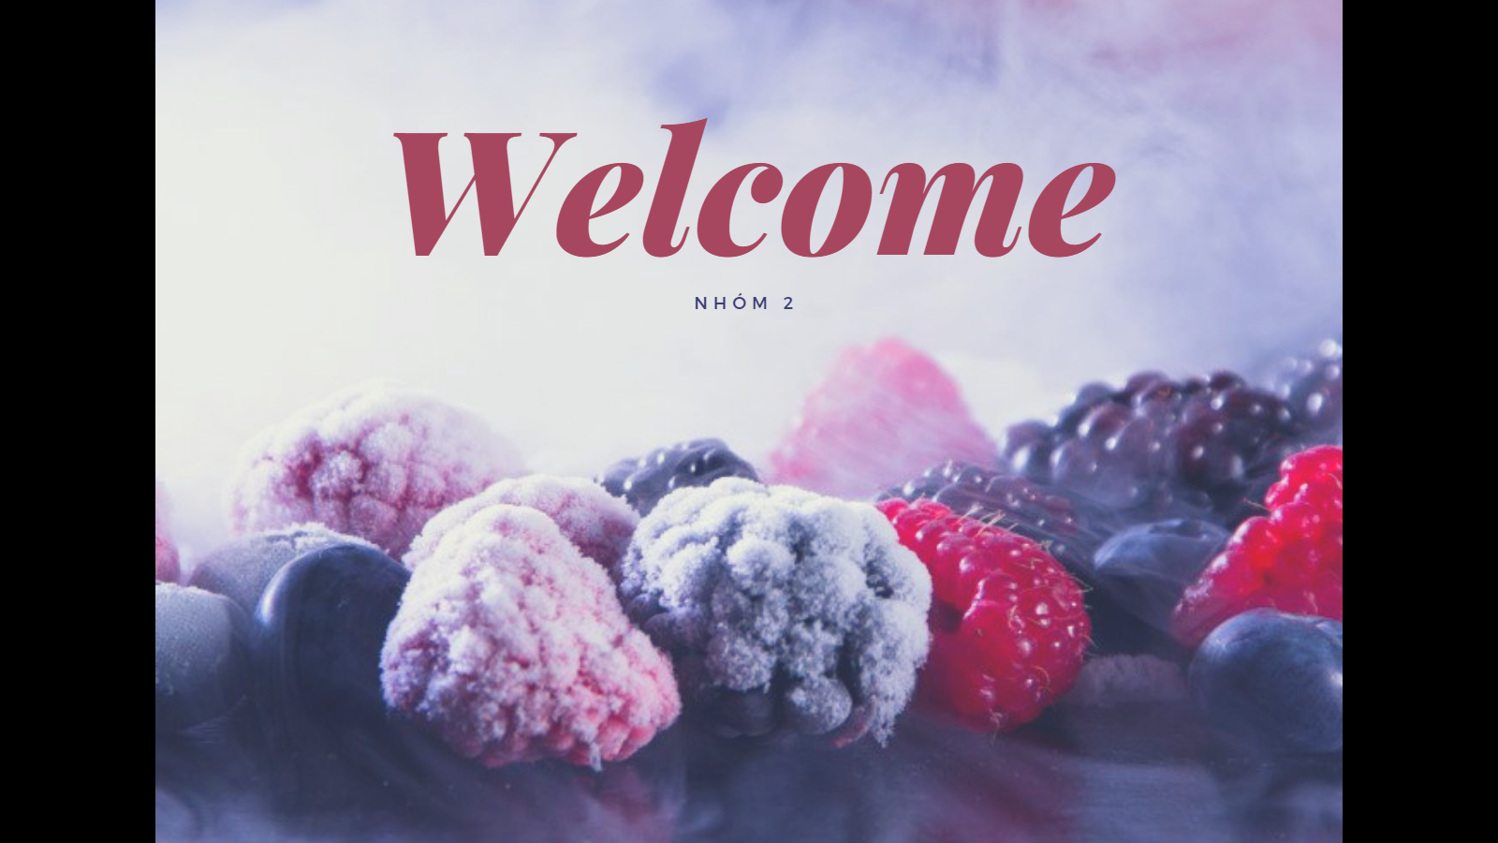
BÀI 9: MỘT SỐ LƯƠNG THỰC - THỰC PHẨM THÔNG DỤNG

Slide 2
Học xong tiết này chúng ta:
- Huy động vốn kinh nghiệm hoặc quan sát hình ảnh hoặc quan sát thực tế để tìm hiểu để được học trong chủ đề, nhằm kích thích sự tò mò, mong tìm hiểu nội dung mới.
- Kể được tên và phân biệt được lương thực - thực phẩm

Slide 3
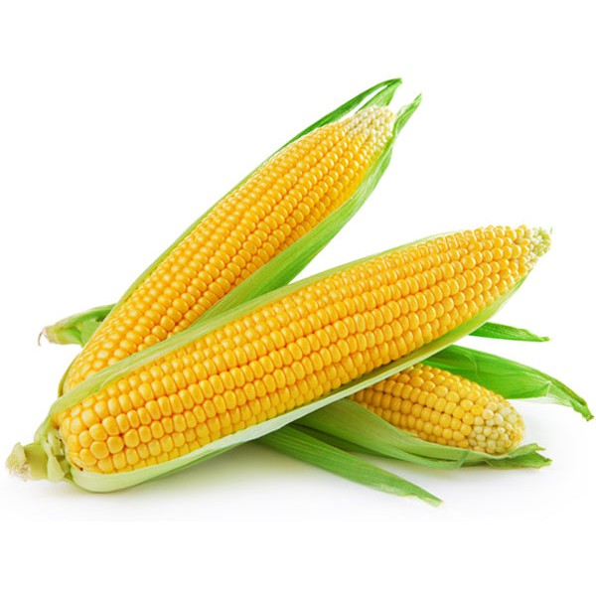
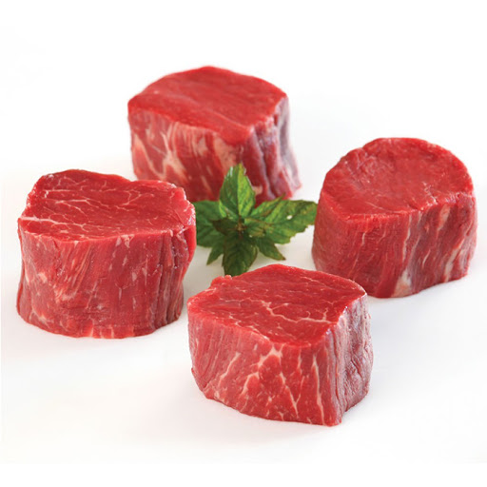
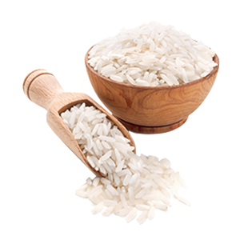
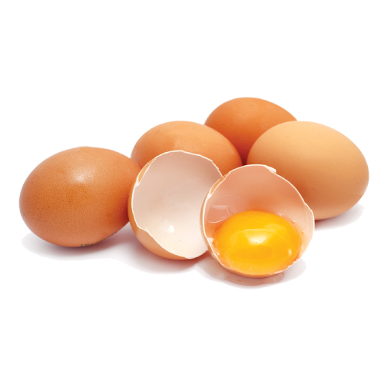
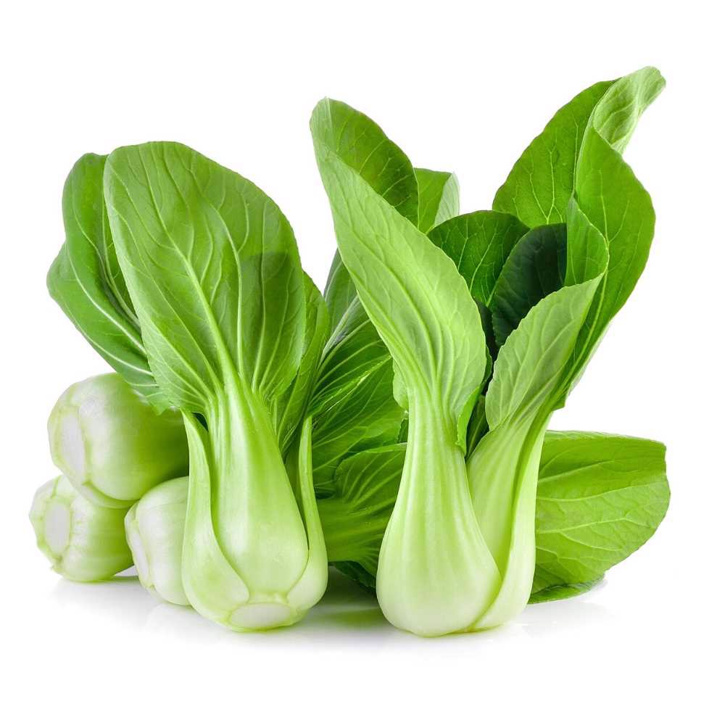
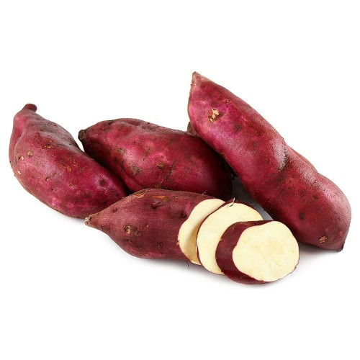

 I. Các lương thực- Thực phẩm thông dụng
Lương thực: như gạo, ngô, khoai, sắn,...có chứa tinh bột.
Thực phẩm: như thịt, cá, trứng, sữa được dùng để làm các món ăn.

Slide 4
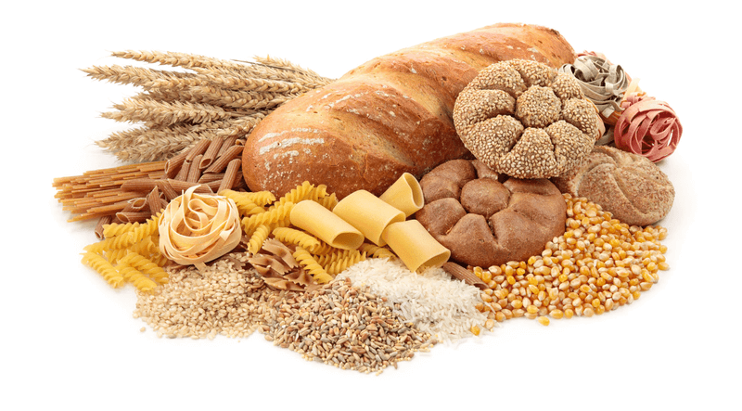
 II. Vai trò của lương thực- thực phẩm
a. Tinh bột, đường: cung cấp năng lượng cần thiết cho cơ các hoạt động của cơ thể.

Slide 5
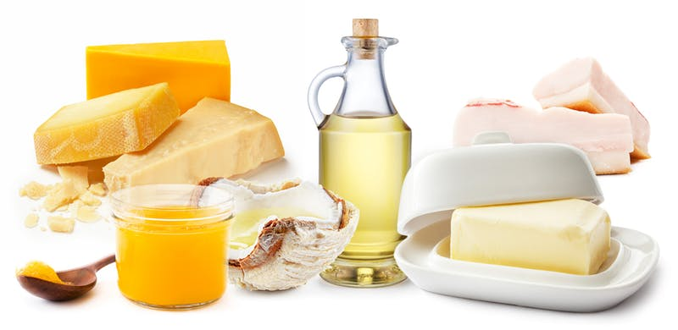
b. Chất béo: có vai trò dự trữ, cung cấp năng lượng cho cơ và các hoạt động sống của cơ thể.

Slide 6
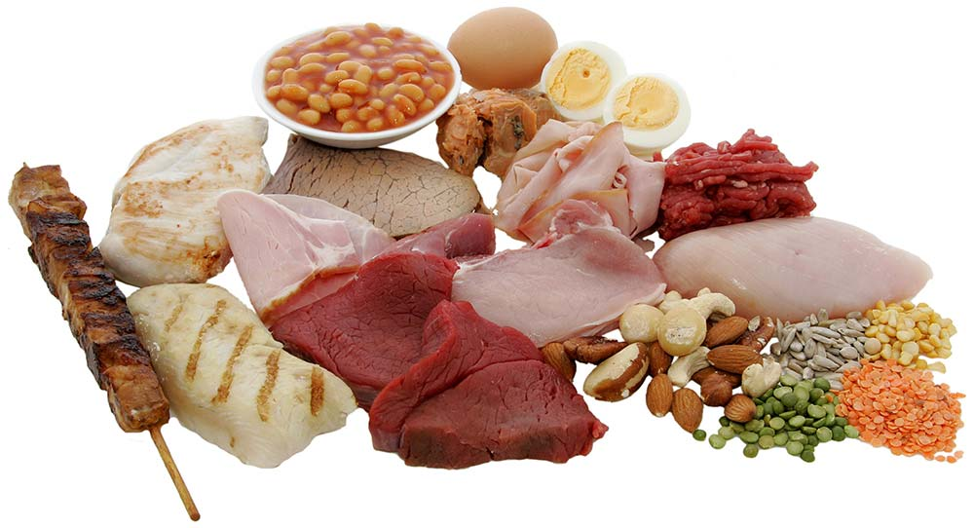
c. Chất đạm là một thành phần cấu tạo nên cơ thể sinh vật. Chúng cung cấp năng lượng và tham gia hầu hết các hoạt động sống của sinh vật.

Slide 7
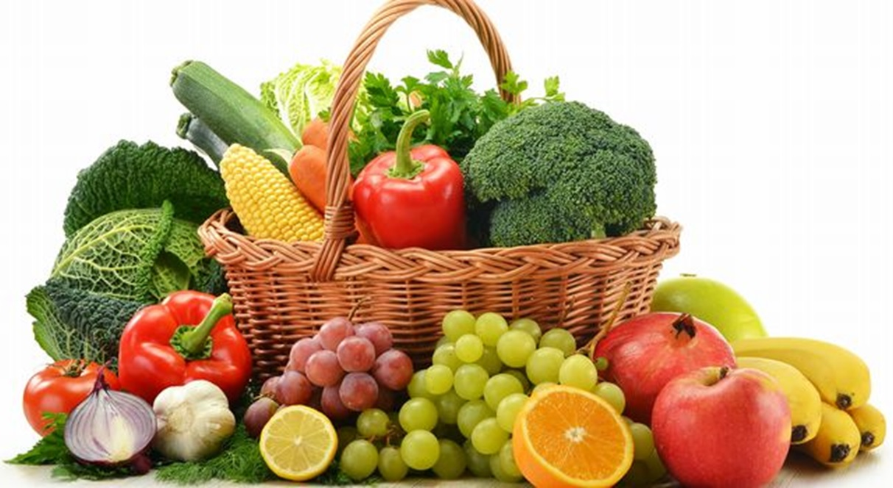
d. Cácloại vitamin và chất khoáng có vai trò nâng cao hệ miễn dịch, giúp chúng ta có một cơ thể khỏe mạnh, phòng chống các loại bệnh tật.

Slide 8
Câu 1: Loại lương thực- thực phẩm nào dưới đây giàu chất đạm?
a. Rau, củ, quả. b. Ngô, khoai, sắn.
c. Dầu mỡ, phô mai. d. Thịt, cá, trứng.
Câu 2: Khi cơ thể thiếu vitamin C thì nên bổ sung loại lương thực- thực phẩm nào dưới đây?
a. Khoai tây, khoai lang.
b. Cam, ổi, dâu tây.
c. Lạc, đậu.
d. Sữa, phô mai.

Slide 9
 Các lương thực - thực phẩm thông dụng:
- Lương thực như gạo, ngô, sắn, khoai… có chứa tinh bột.
- Lương thực như thịt, cá, trứng, sữa, tôm, rau, củ…được dùng để làm các món ăn.

Slide 10
 Lương thực - thực phẩm cung cấp chất thiết yếu cho cơ thể con người như chất bột đường, chất béo, chất đạm, vitamin, chất khoáng,...
+ Chất bột, đường cung cấp năng lượng cần thiết cho các hoạt động của cơ thể.
+ Chất béo có vai trò dự trữ, cung cấp năng lượng cho cơ thể và các hoạt động số của cơ thể.

Slide 11
 + Chất đạm là một trong những thành phần cấu tạo nên cơ thể sinh vật, tham gia cung cấp năng lượng và tham gia hầu hết các hoạt động sống của sinh vật.
+ Các loại vitamin và chất khoảng có vai trò nâng cao hệ miễn dịch, giúp chúng ta có một cơ thể khoẻ mạnh, phòng chống các loại bệnh tật.

Slide 12


Slide 13


Slide 14
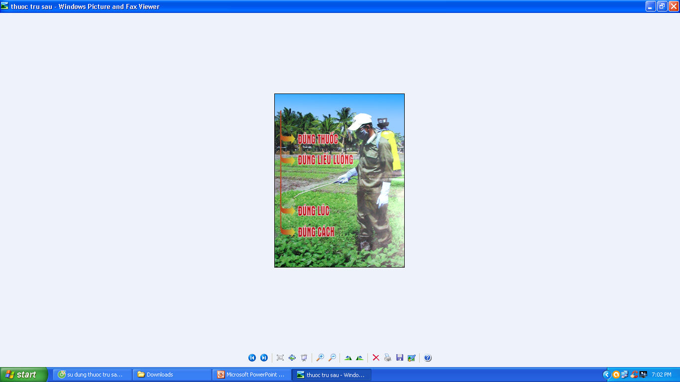
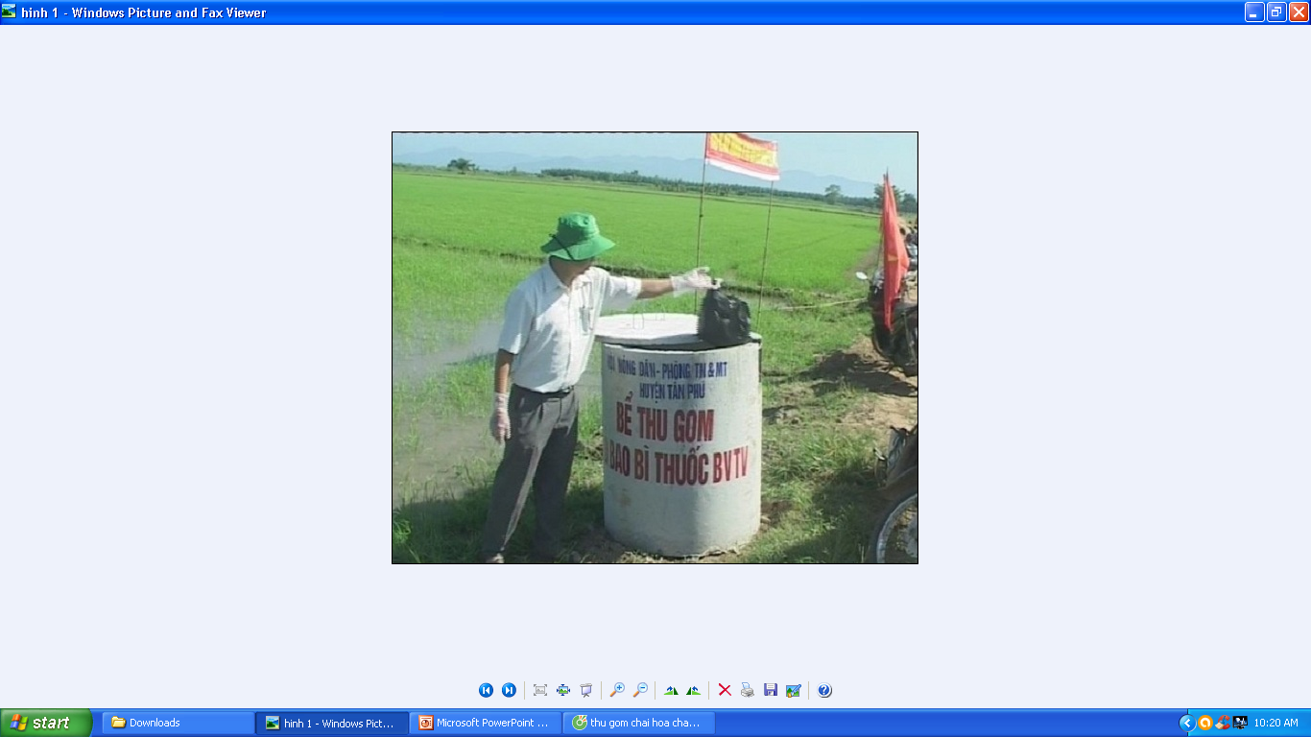
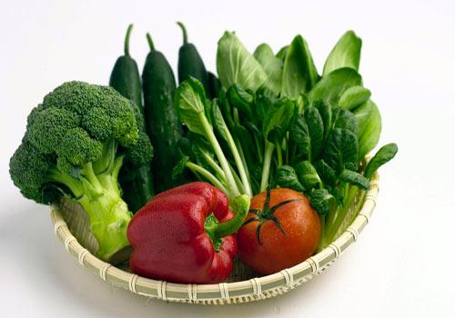
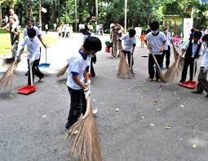
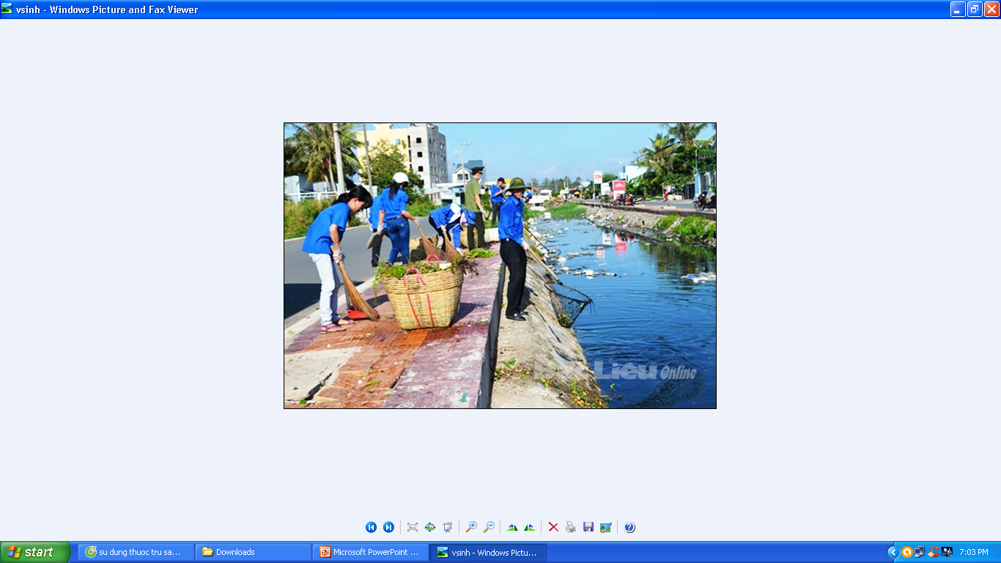
Sử dụng hơp lí thuốc bảo vệ thực vật
Sử dụng thực phẩm an toàn
Tích cực tham gia bảo vệ môi trường

Slide 15
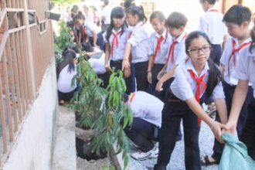
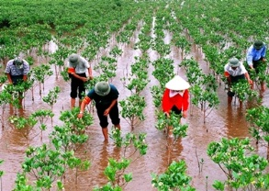

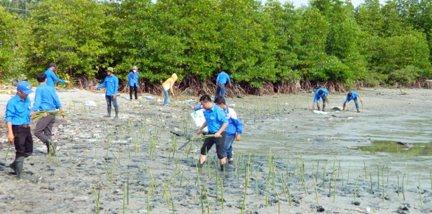
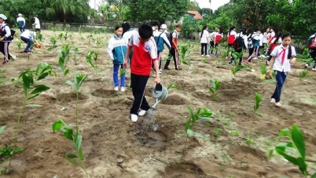
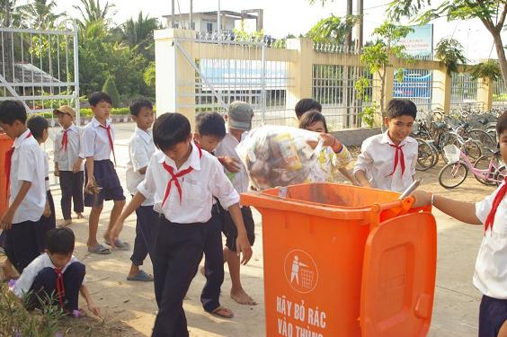
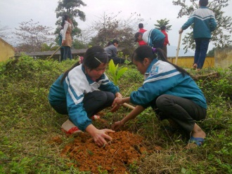
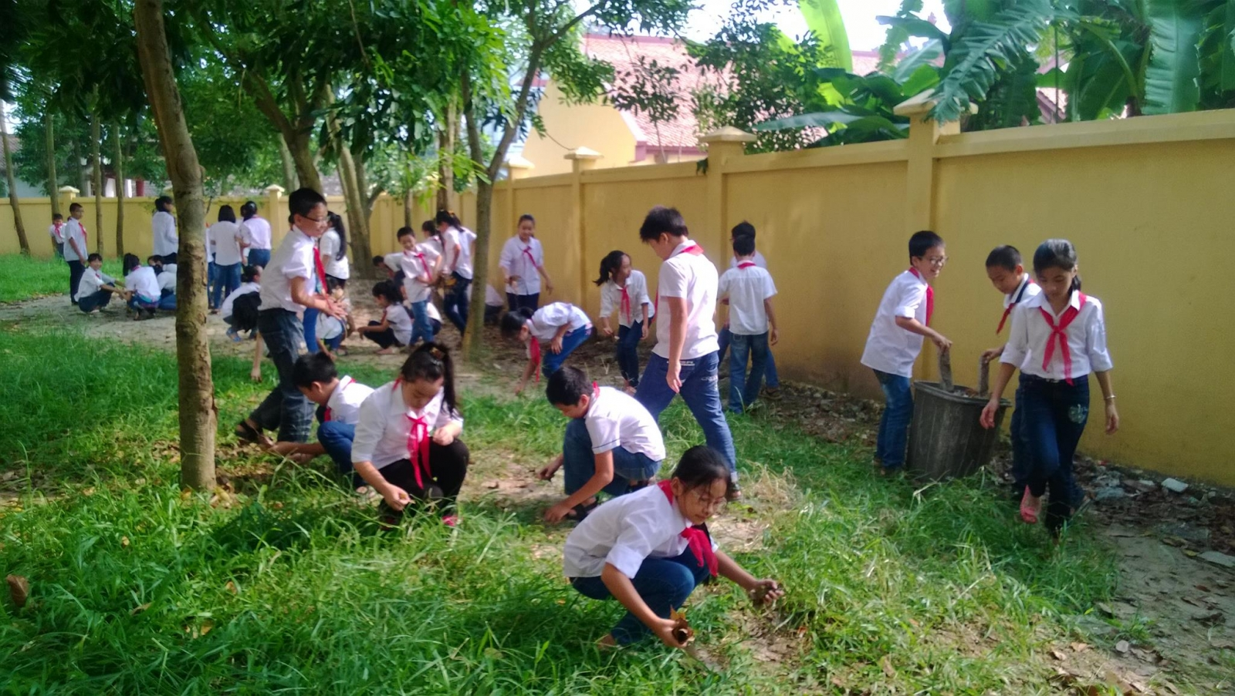
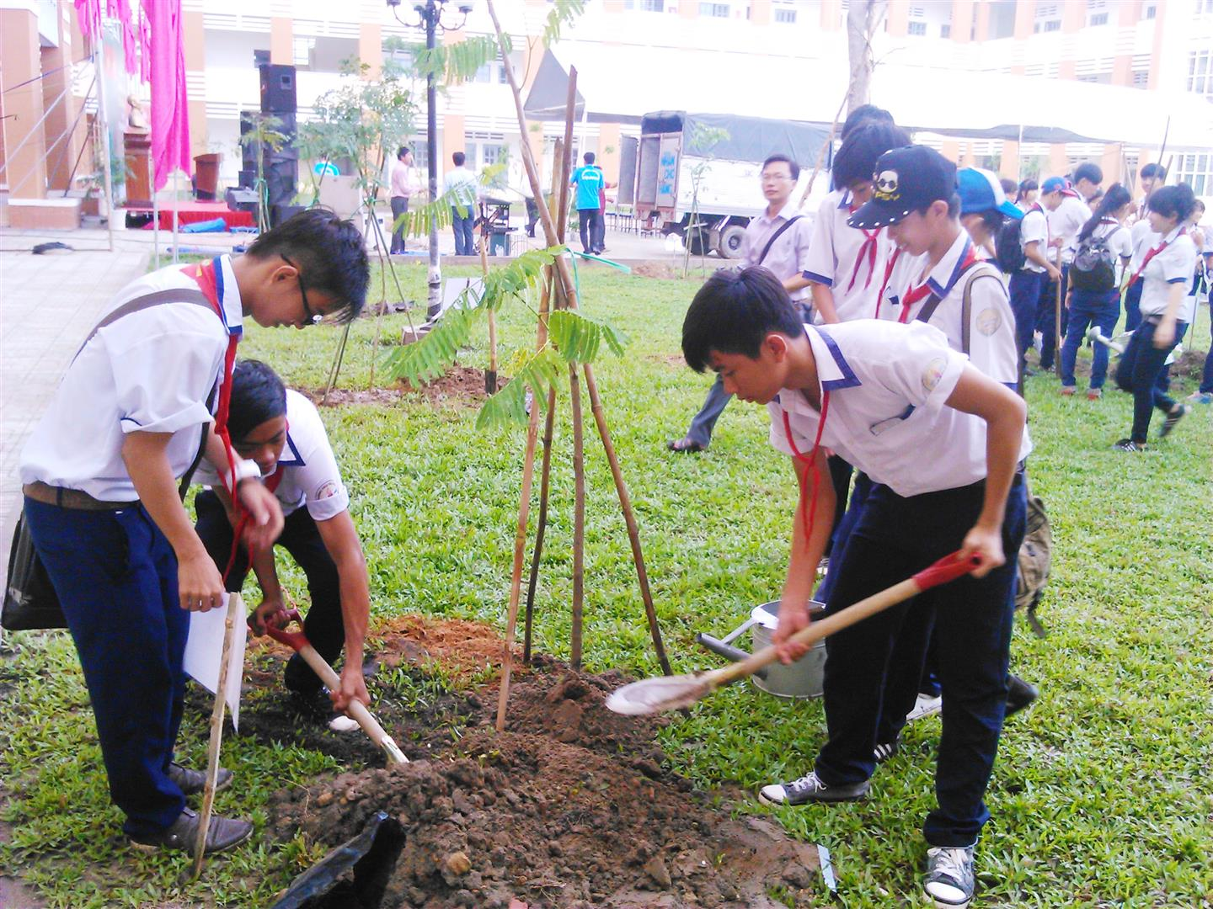

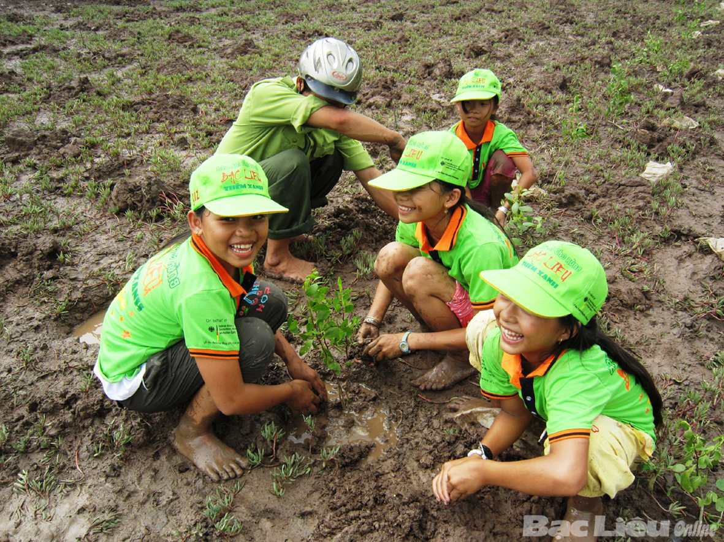

Slide 16
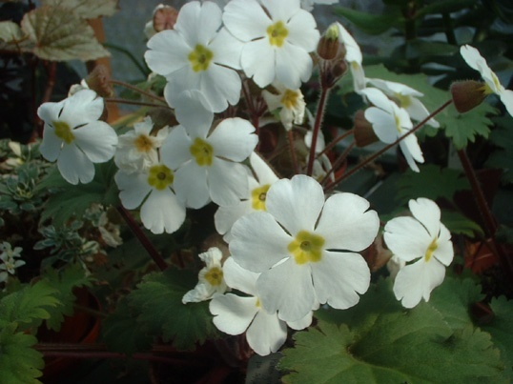

Hãy làm hàng ngày để có một hành tinh xanh tươi
Bye and see you again

Slide 17
BÀI 9: MỘT SỐ LƯƠNG THỰC - THỰC PHẨM THÔNG DỤNG

Slide 18
Học xong tiết này chúng ta:
+ Trình bày được tính chất của một số lương thực - thực phẩm thông dụng.
+ Biết cách tìm hiểu và rút ra được kết luận về tính chất một số lương thực, thực phẩm thông dụng.

Slide 19
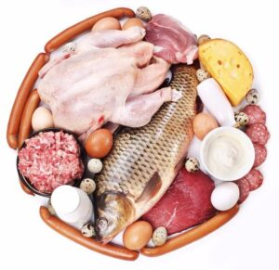
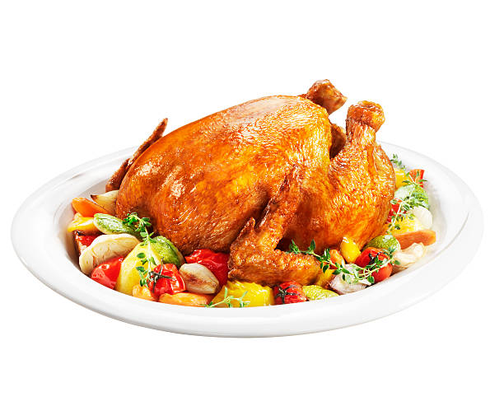
 III. Tính chất của lương thực - thực phẩm
Lương thực- thực phẩm rất đa dạng.
Chúng có thể ở dạng tươi sống hoặc đã qua chế biến.
Dạng tươi sống | Dạng đã qua chế biến

Slide 20
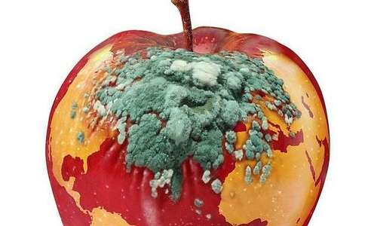
Lương thực- thực phẩm dễ bị hỏng rong không khí do nấm và vi khuẩn phân hủy nếu không được bảo quản đúng cách.

Slide 21
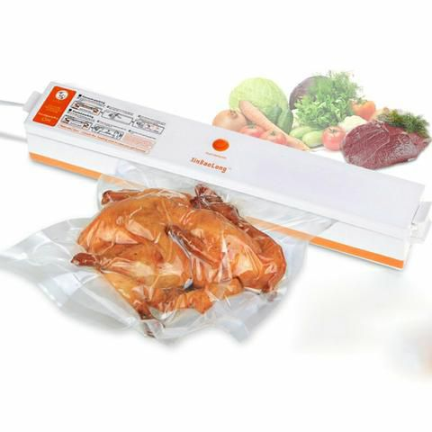
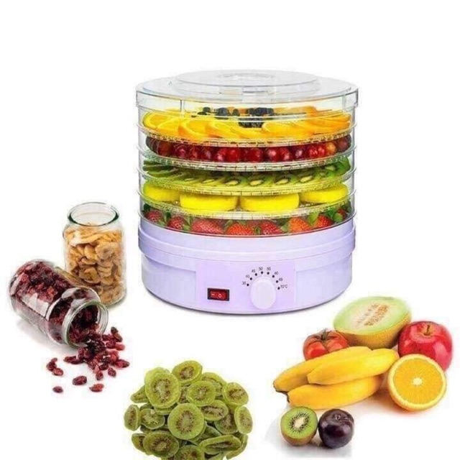
Một số cách bảo quản lương thực- thực phẩm thông thường là: đông lạnh, hút chân không, hun khói, sấy khô, sử dụng muối hoặc đường....
Hút chân không | Sấy khô

Slide 22
 Tính chất của lương thực - thực phẩm: - Lương thực - thực phẩm rất đa dạng, chúng có thể ở dạng tươi sống hoặc đã qua chế biến.

Slide 23
 - Tính chất: Lương thực - thực phẩm dễ bị hỏng do không bảo quản đúng cách nên bị nấm và vi khuẩn phân huy. - Cách bảo quản: đông lạnh, hút chân không, hun khói, sấy khô, sử dụng muối hoặc đường.

Slide 24
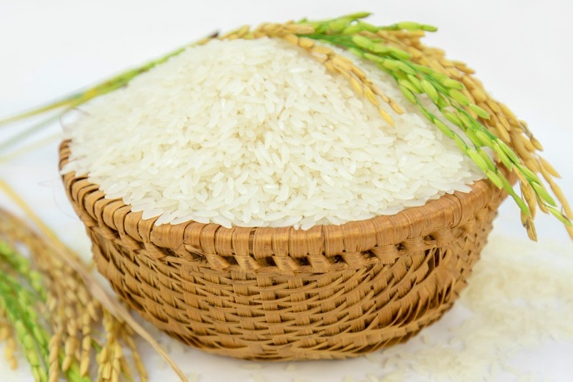
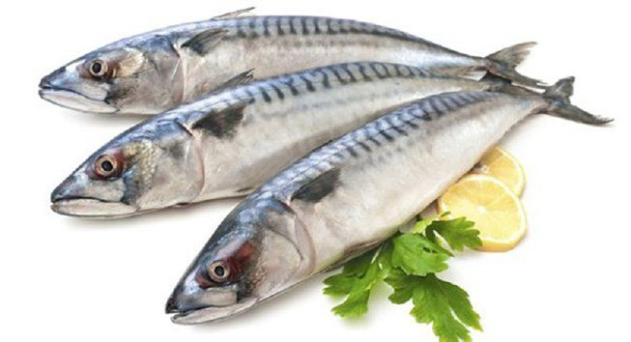
Câu 3: Điền Lương thực, thực phẩm vào …
Lương thực
thực phẩm
Gạo là… | Cá là …

Slide 25
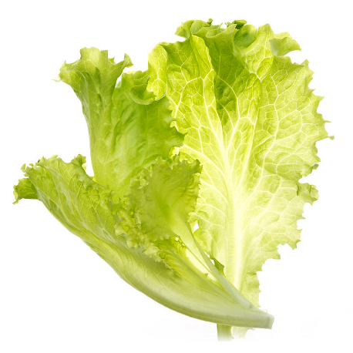
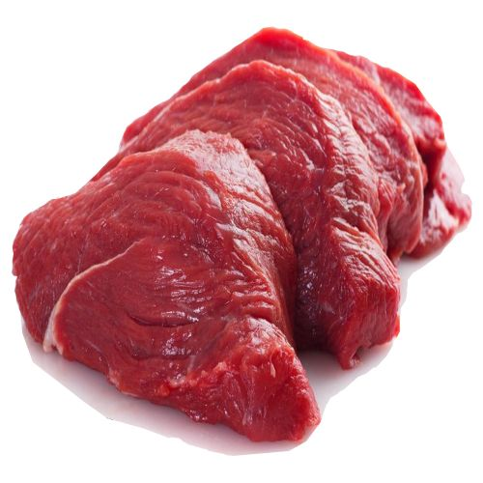
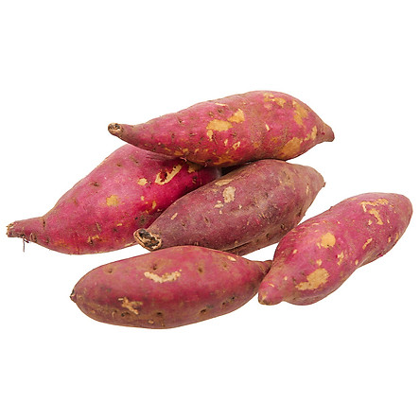
Câu 4: Hình ảnh nào dưới đây chỉ lương thực?

Slide 26
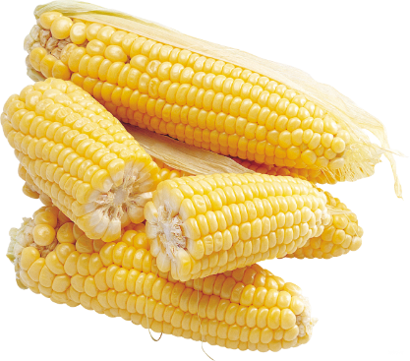
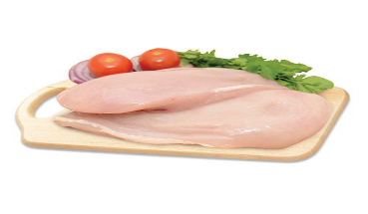
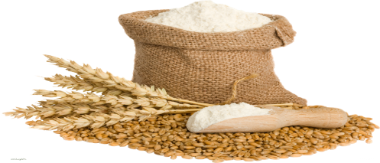
Câu 5: Hình ảnh nào dưới đây chỉ thực phẩm?

Slide 27
Câu 6: Loại lương thực - thực phẩm nào sau đây giàu vitamin và chất khoáng?
a. Thịt. | b. Trứng. | c. Gạo. | d. Rau củ.
Câu 7: Bánh mì có chứa nhiều:
a. Tinh bột. b. Chất béo c. Chất đạm. d. Vitamin và chất khoáng.

Slide 28
Câu 8: Hãy ghép các thức ăn sau đây với nhóm chất phù hợp
1d, 2b, 3a, 4c
1. Bánh mì | a. Chất đạm
2. Phô mai | b. Chất béo.
3. Cá | c. Vitamin và chất khoáng
4. Rau | d. Tinh bột

Slide 29

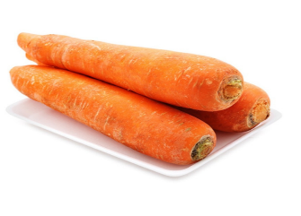

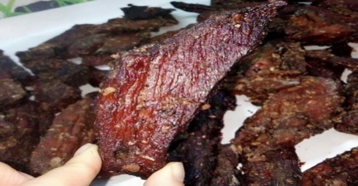
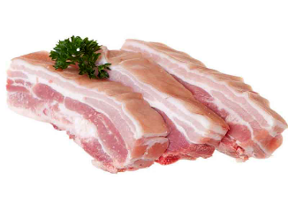
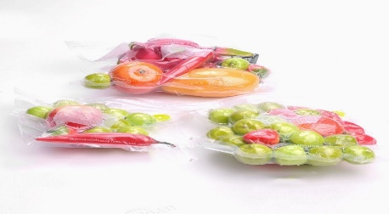
Câu 9: Loại thực phẩm nào sau đây giàu chất đạm?

Slide 30
Câu 10: Loại thực phẩm nào sau đây giàu Vitamin & muối khoáng?

Slide 31
Câu 11: Loại thực phẩm nào sau đây giàu chất đường bột?

Slide 32
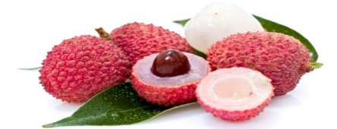
Câu 12: Vải là một trong những loại quả có tính chất mùa vụ. Vào mùa thu hoạch, sản lượng vải thường rất lớn trong khi lượng tiêu thụ còn hạn chế. Để bảo quản vải được lâu hơn, cách hiệu quả nhất là
a. Đông lạnh. b. Sấy khô. c. Hút chân không. d.Ướp muối.

Slide 33
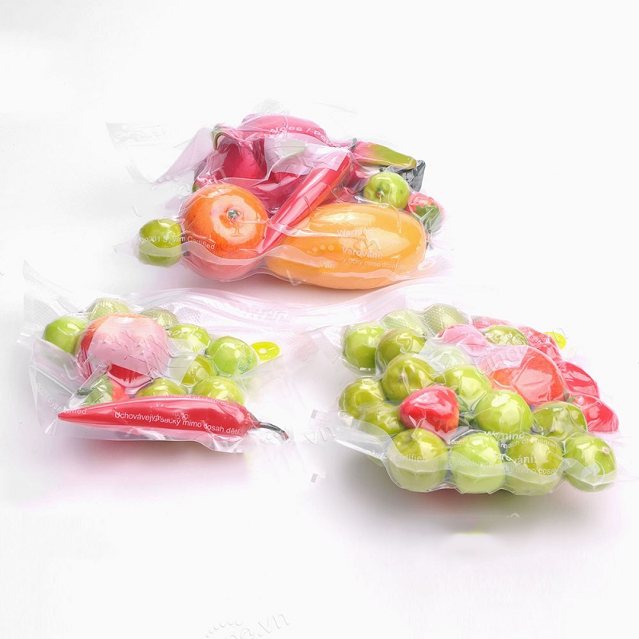

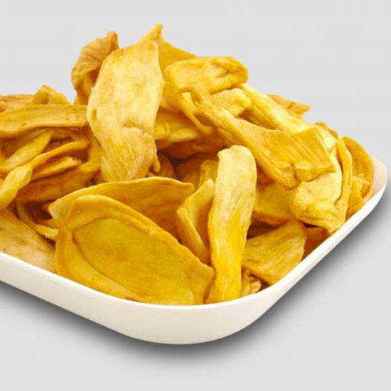
Câu 10: Cho biết các thực phẩm dưới đây đang được bảo quản theo cách nào.
Hun khói
Sấy khô
Hút chân không

Slide 34
1. Lương thực - thực phẩm cung cấp các chất thiết yếu như tinh bột, đường, chất béo, chất đạm, vitamin, chất khoáng cho con người.
2. Lương thực- thực phẩm rất đa dạng.
3. Lương thực- thực phẩm dễ bị hỏng nên cần có phương pháp bảo quản thích hợp.

Slide 37
Sử dụng hơp lí thuốc bảo vệ thực vật
Sử dụng thực phẩm an toàn
Tích cực tham gia bảo vệ môi trường

Slide 39
Hãy làm hàng ngày để có một hành tinh xanh tươi
Bye and see you again

